Slide 1



ESF II projekt Západočeské univerzity v Plzni
reg. č. CZ.02.2.69/0.0/0.0/18_056/0013239

Slide 2

Ukázky diagnostických nástrojů

Slide 3
Výkonové zkoušky

Slide 4

Pozornost

Slide 5
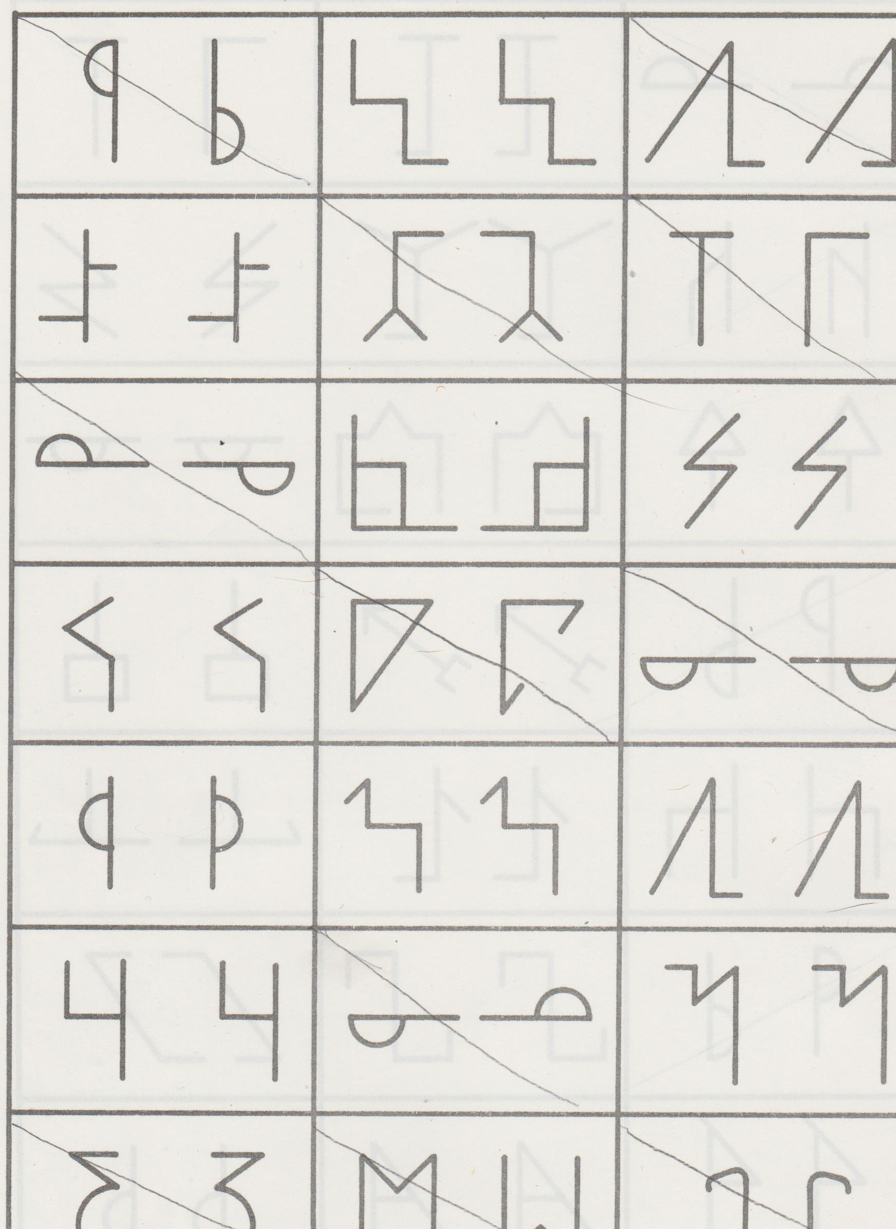
Edfeldův reverzní test

Slide 6
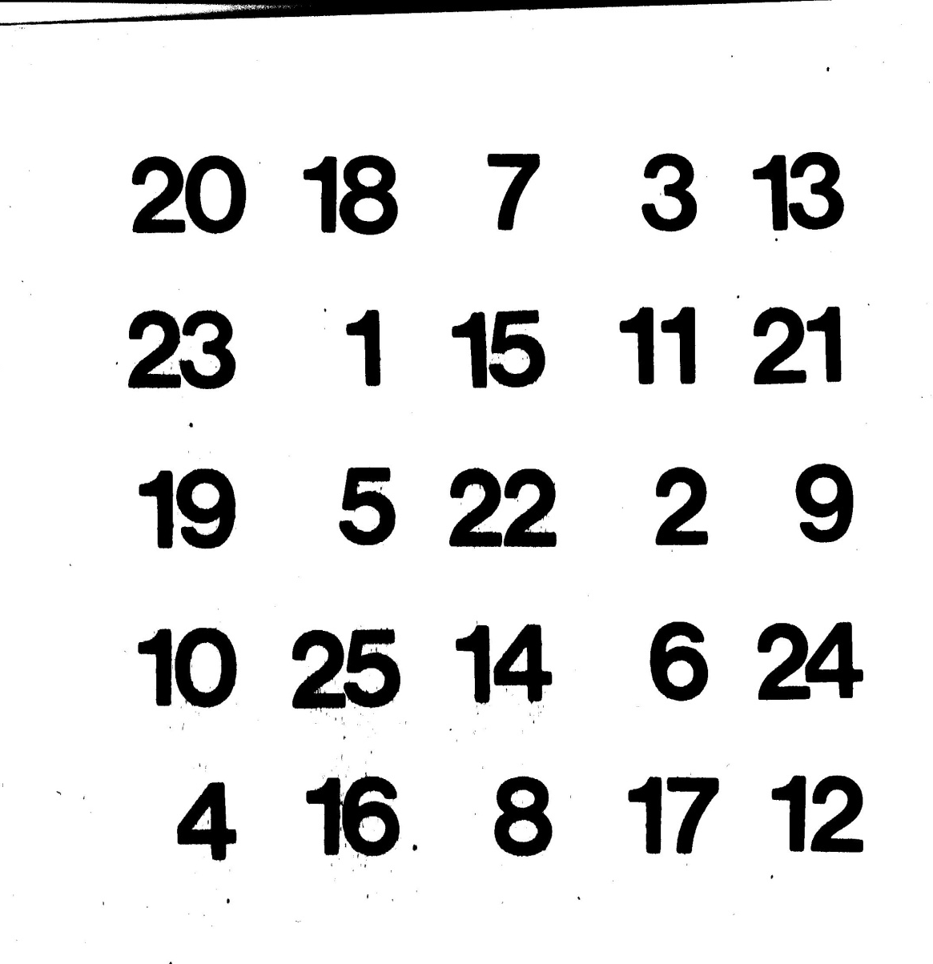
Říčanova tabulka specifických matematických schopností

Slide 7
Disjunktivní reakční čas II – DRČ
Věk : od 2.stupně ZŠ
Použití :
- rychlost reakcí a rozhodování,
- předpoklady a připravenost sportovců,
- psychické tempo a průběh výkonu,
- nedosahování předpokládané úspěšnosti u nadaných žáků apod.
Forma : výkonová zkouška s časovým limitem

Slide 8
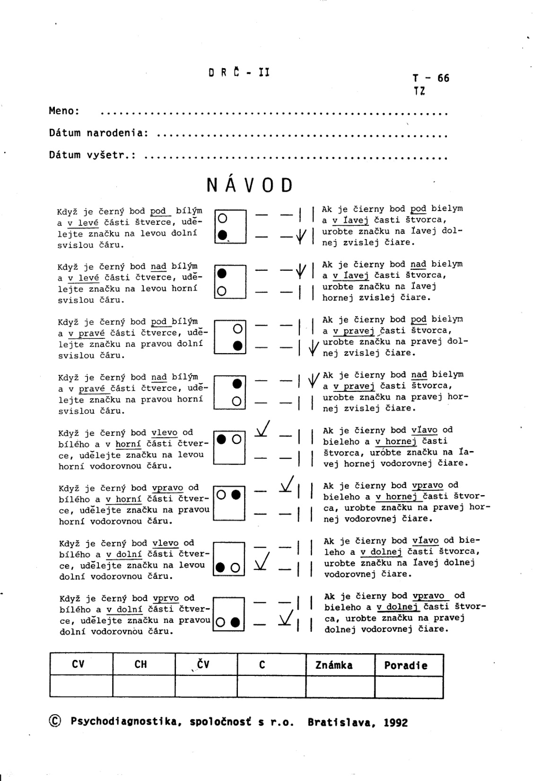
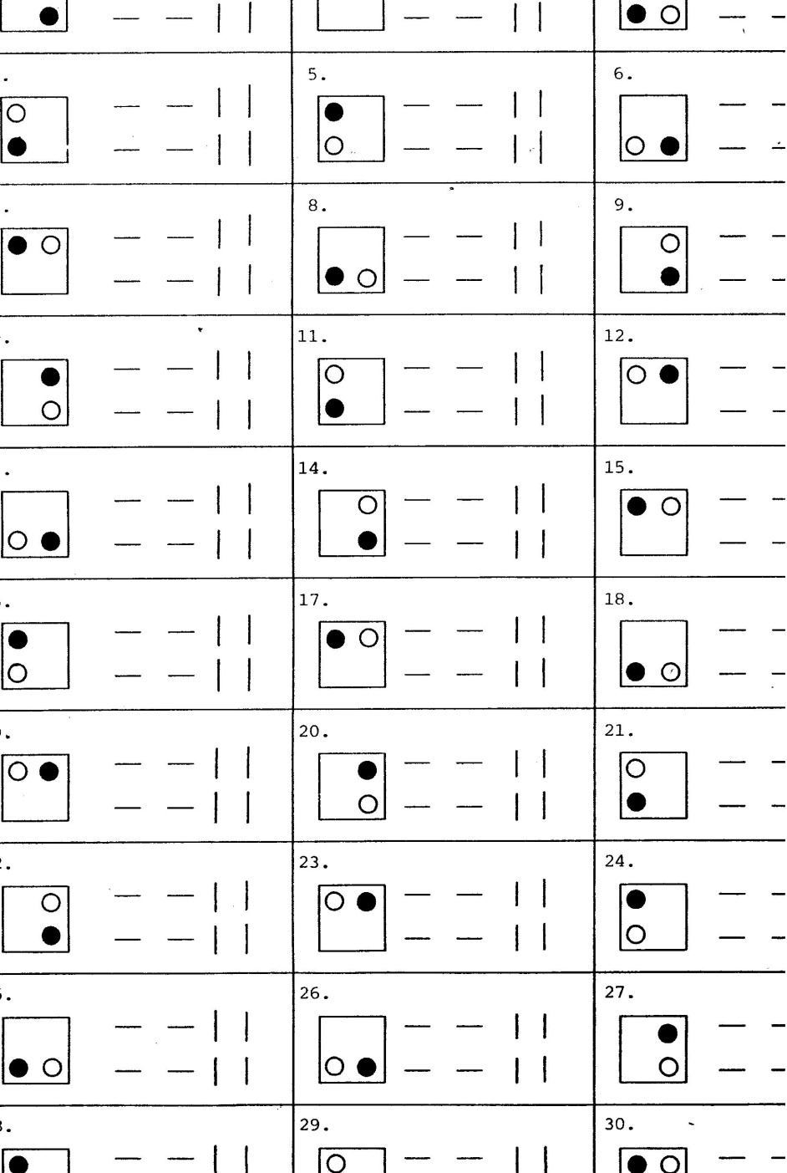

Slide 9
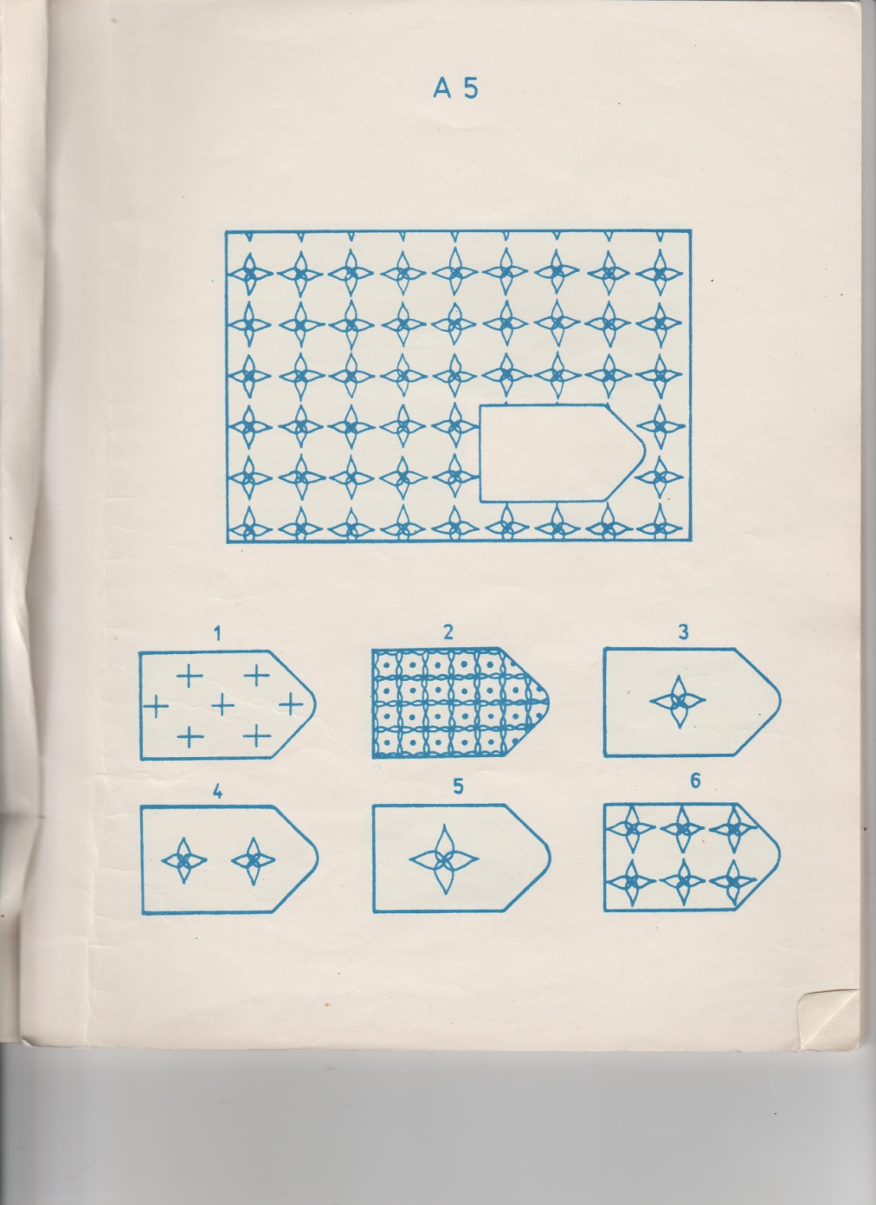
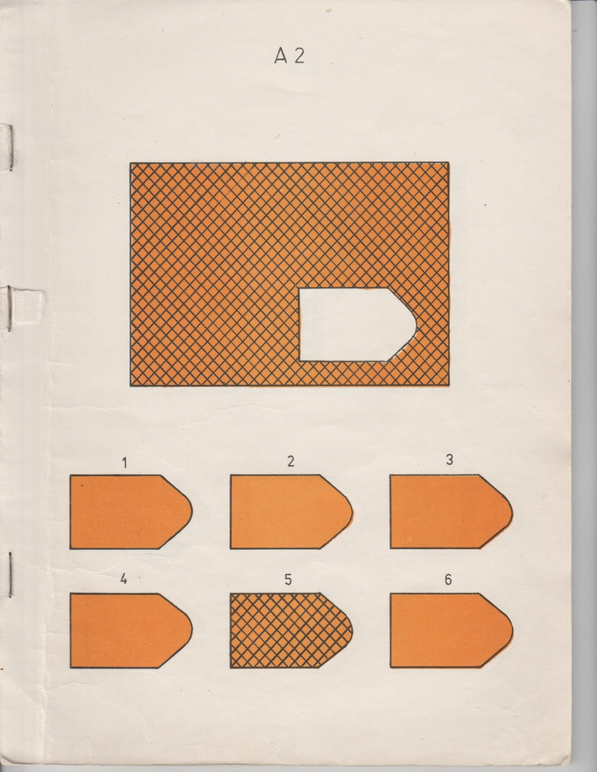
Ravenovy progresivní matrice
(pro děti) – inteligenční test

Slide 10
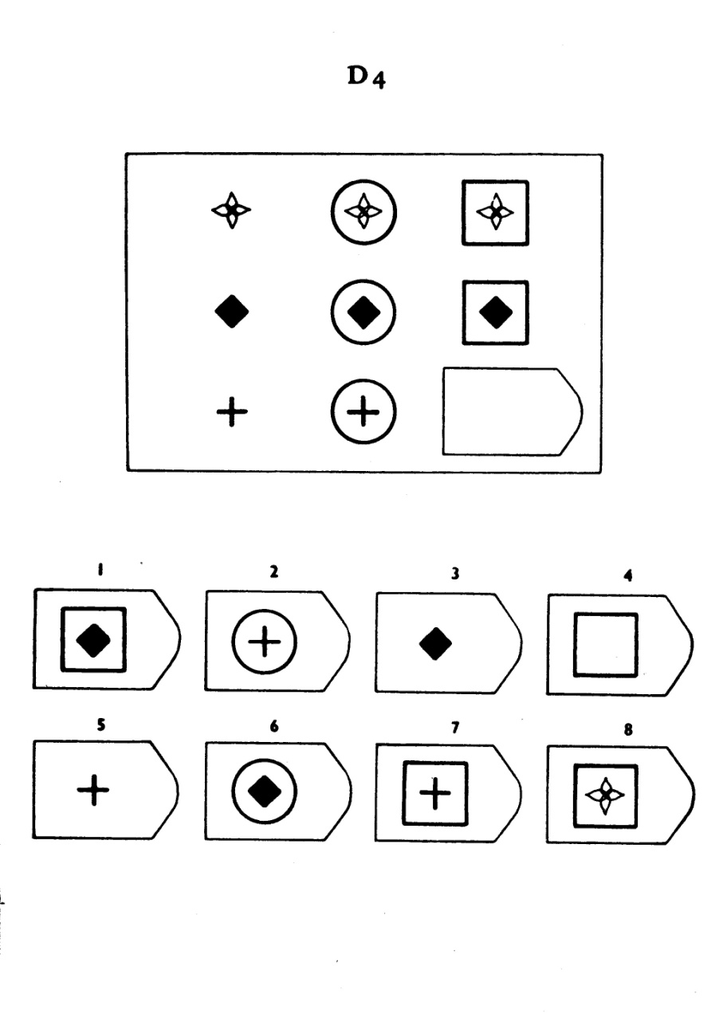
Dtto pro dospělé

Slide 11
Deviační skór - RPM
+ 3 (stupeň I) – superiozní inteligence – vyšší než 95 percentil
+ 2 (stupeň II) – nadprůměrná inteligence – 75 – 95 percentil
+ 1 (stupeň III) – průměrná inteligence – 50 – 75 percentil
0 (stupeň IV) – průměrná inteligence – 50 percentil
- 1 (srupeň V) - průměrná inteligence 25 – 50 percentil
- 2 (stupeň VI) – podprůměrná inteligence – 5 – 25 percentil
- 3 (stupeň VII) – intelektuálně defektní – nižší než 5 percentil

Slide 12
Analýza struktury inteligence - ISA
Věk: 14 - 50
Subtesty :
Doplňování vět
Hledání společných znaků
Paměť (vštěpování)
Doplňování číselných řad
Odhalování vztahů
Paměť (uchovávání a aplikace)
Rozpoznávání kostek
Praktické počty
Tvoření pojmů
Skládání figur
Forma : výkonová zkouška – úkoly, celkový čas 90 minut

Slide 13
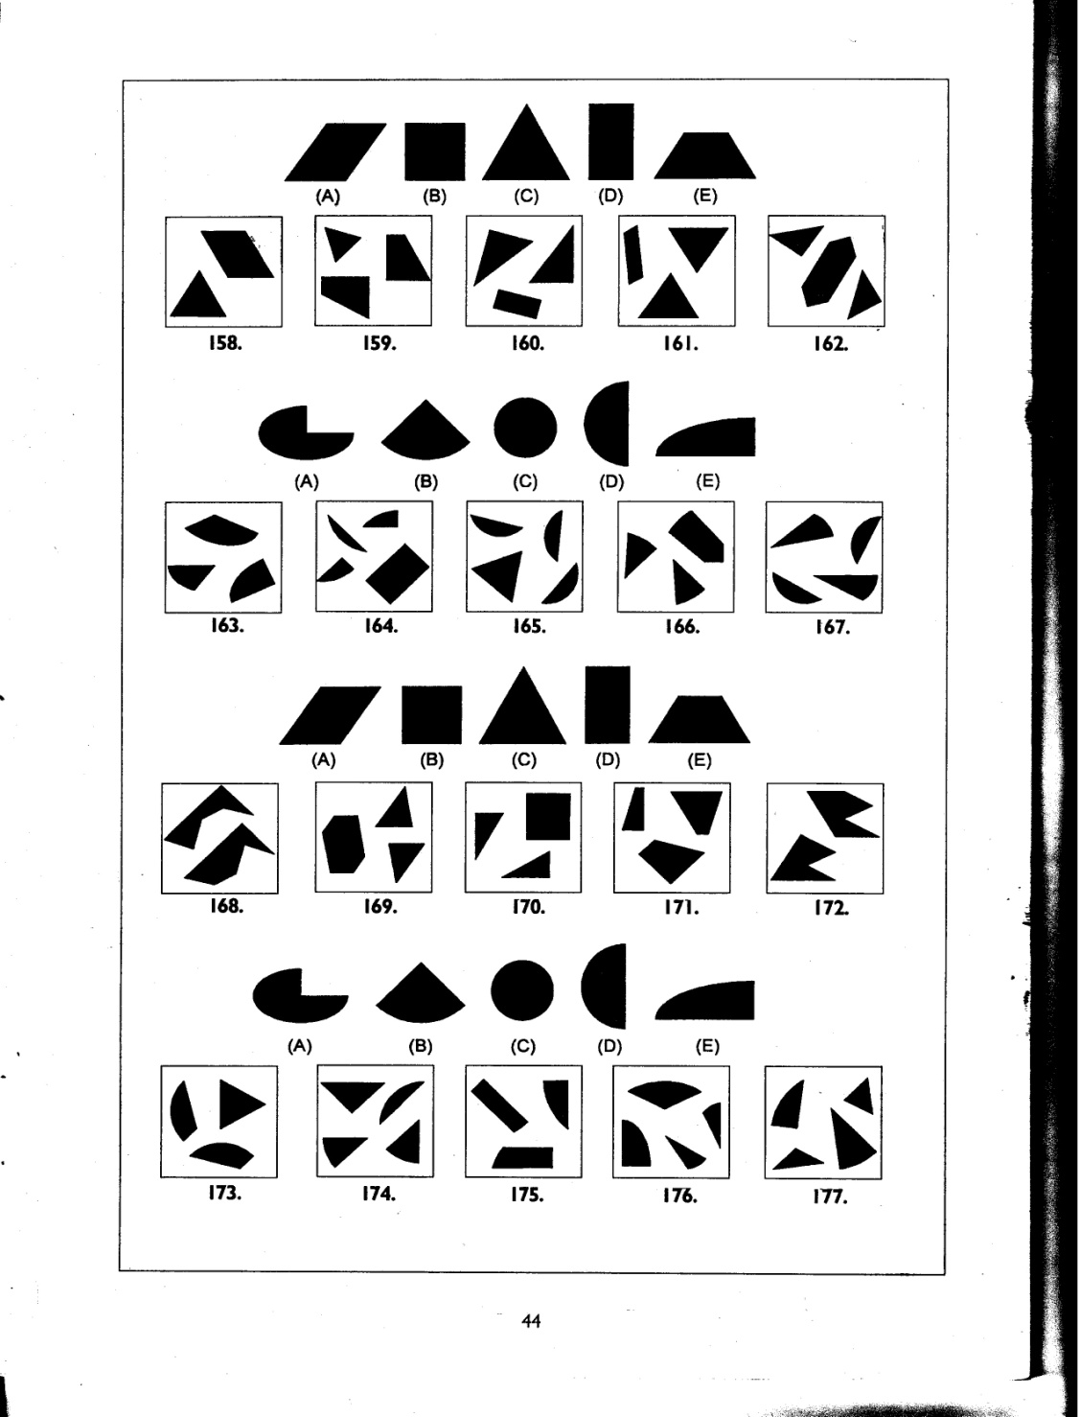
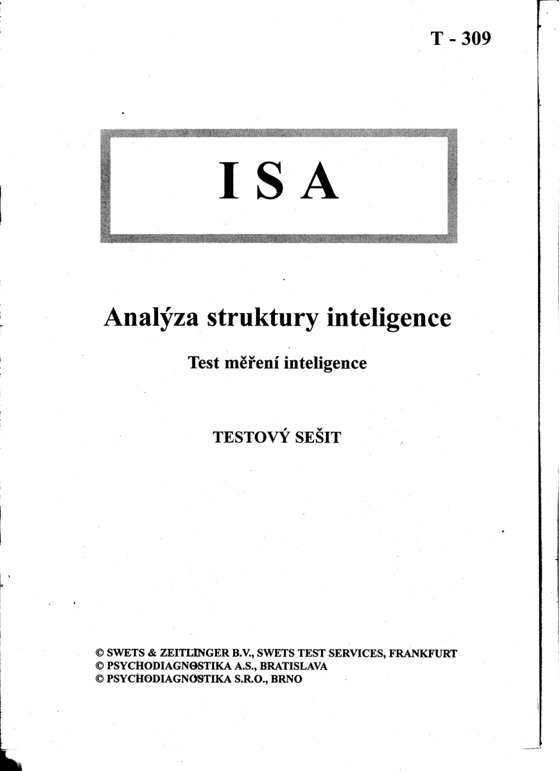

Slide 14
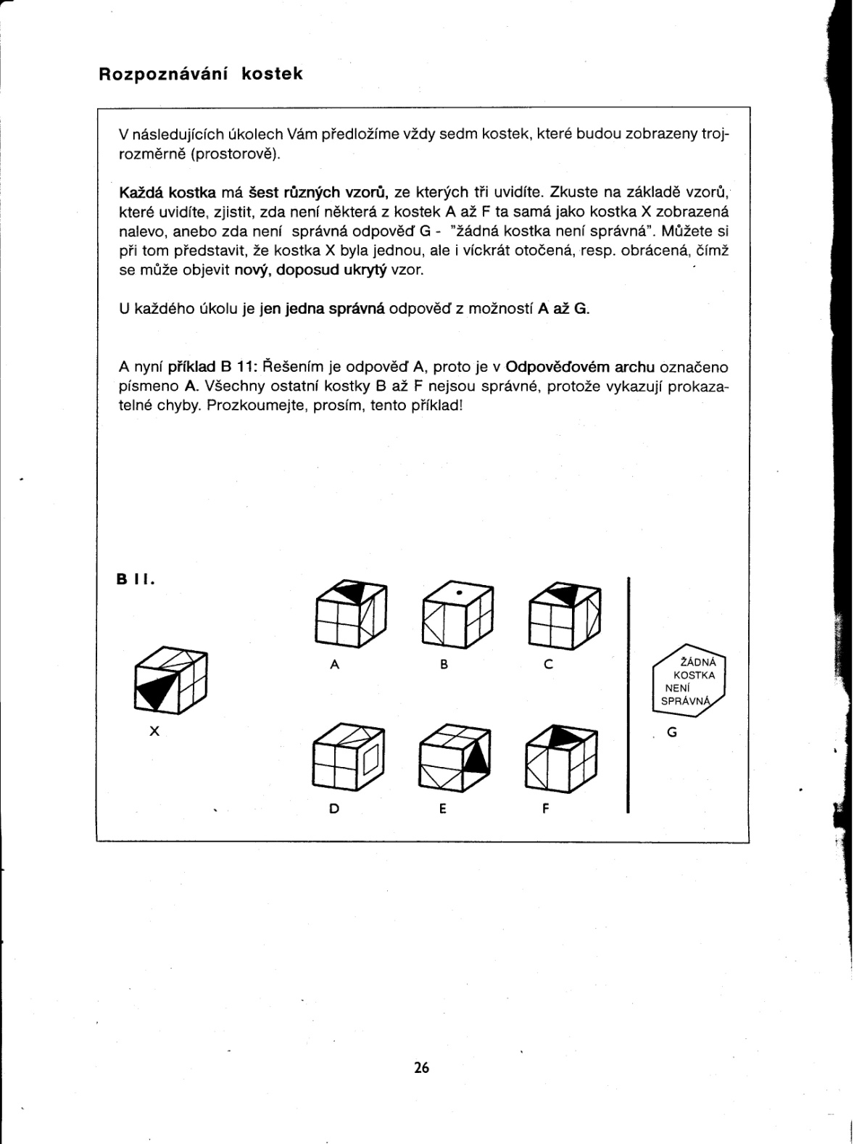

Slide 15
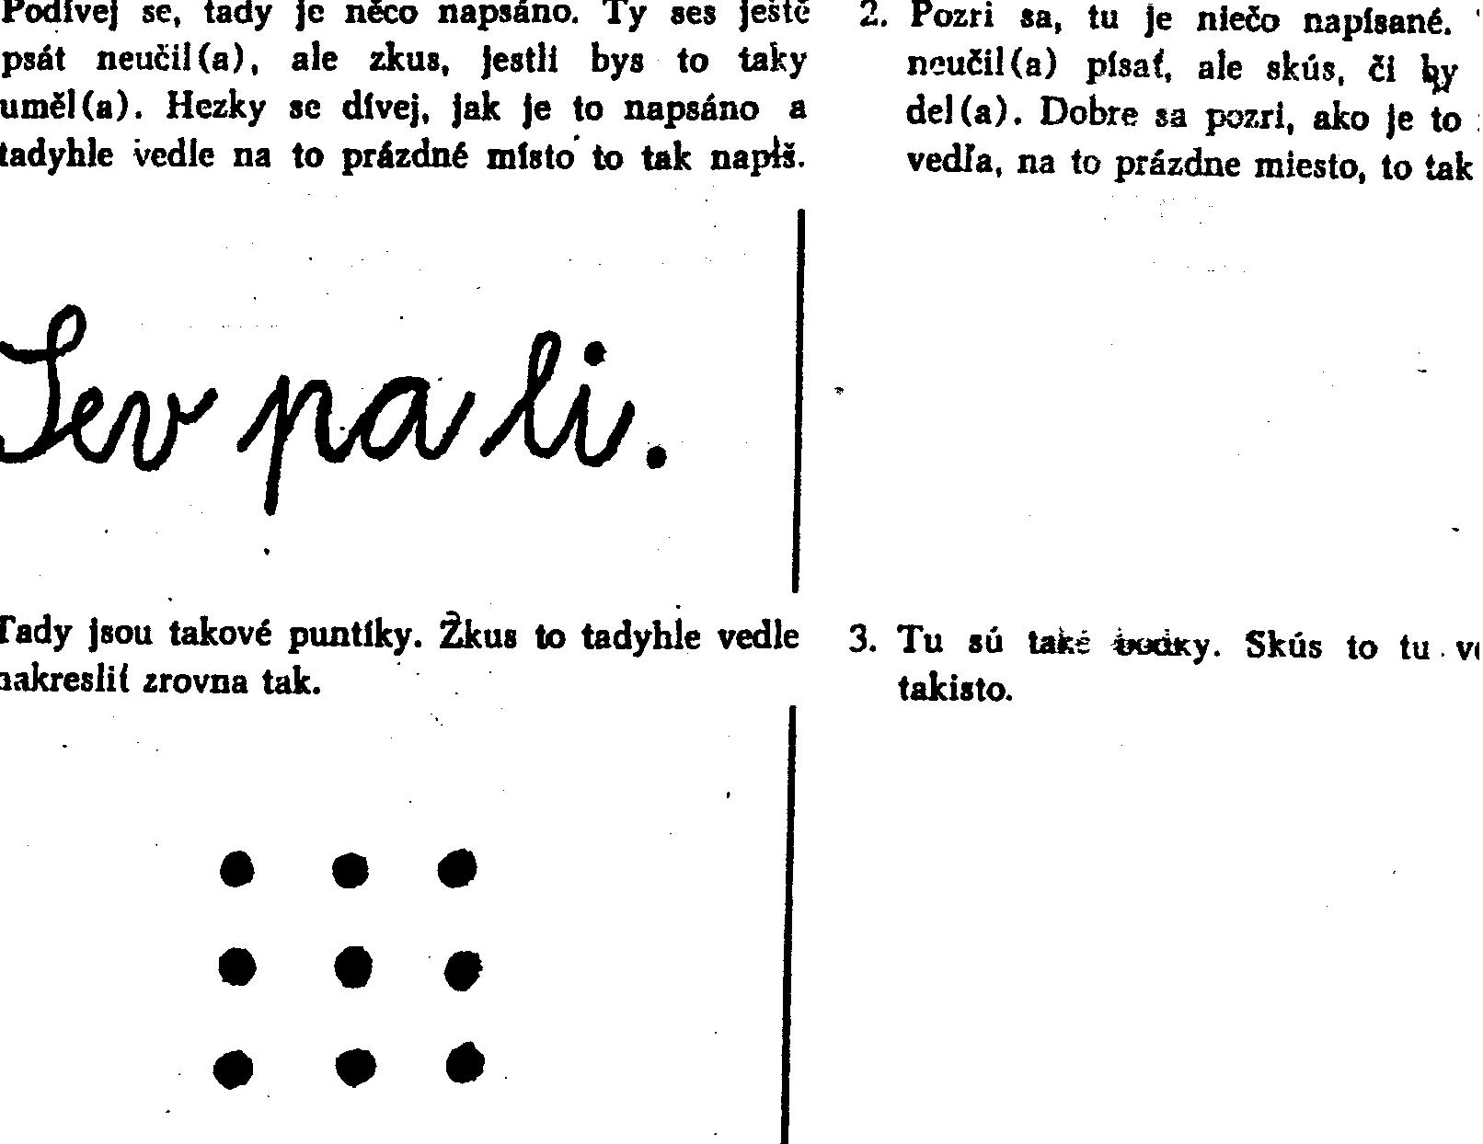
Jiráskova modifikace Kerna – test školní zralosti

Slide 16
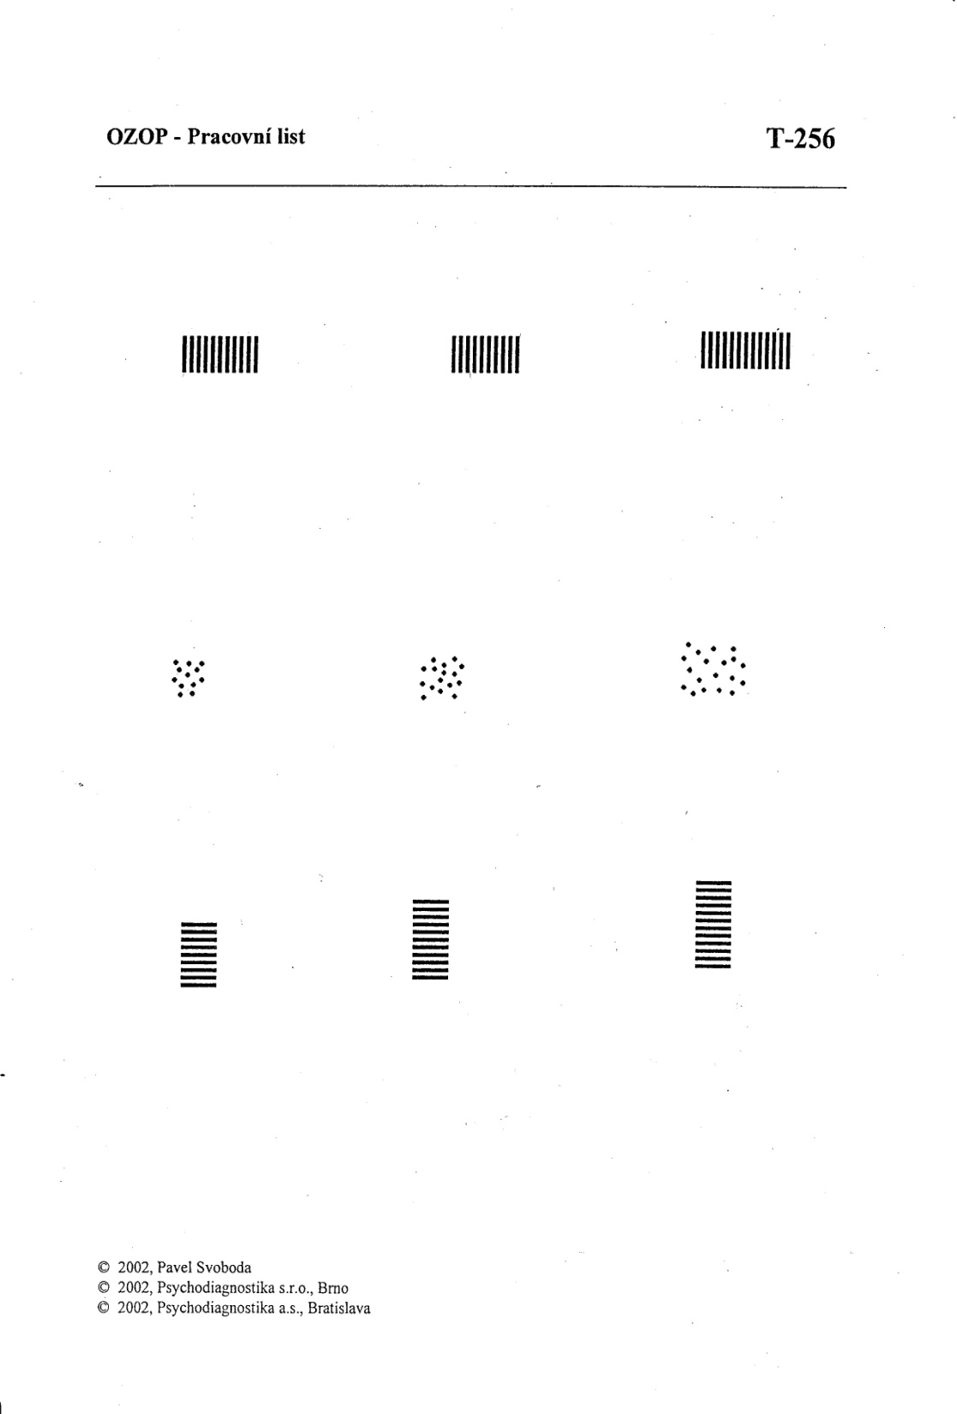
OZOP – orientační zkouška očních pohybů

Slide 17
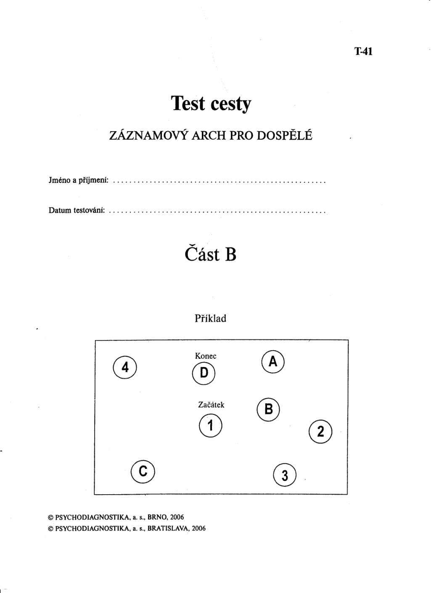
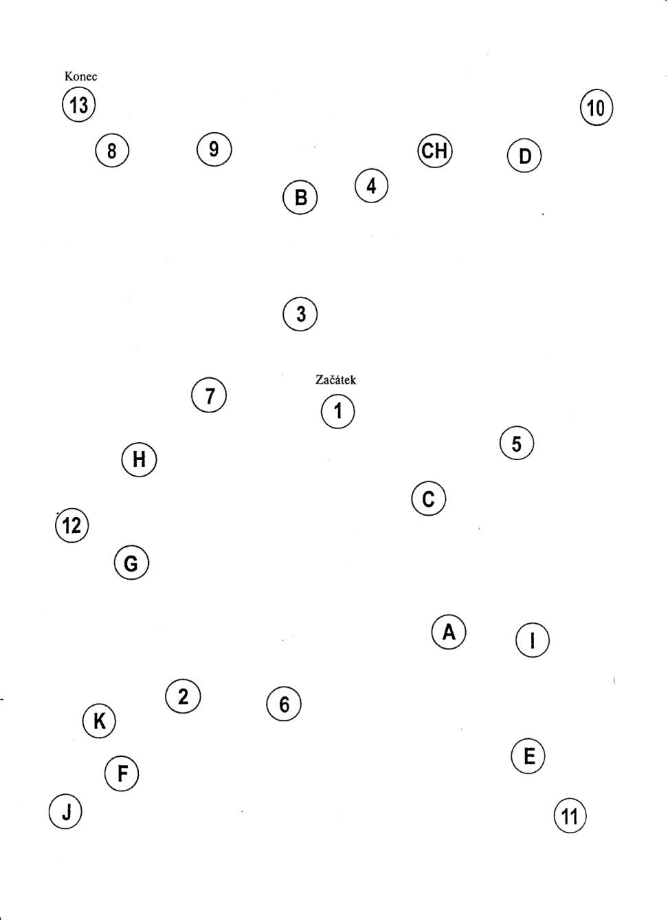

Slide 18

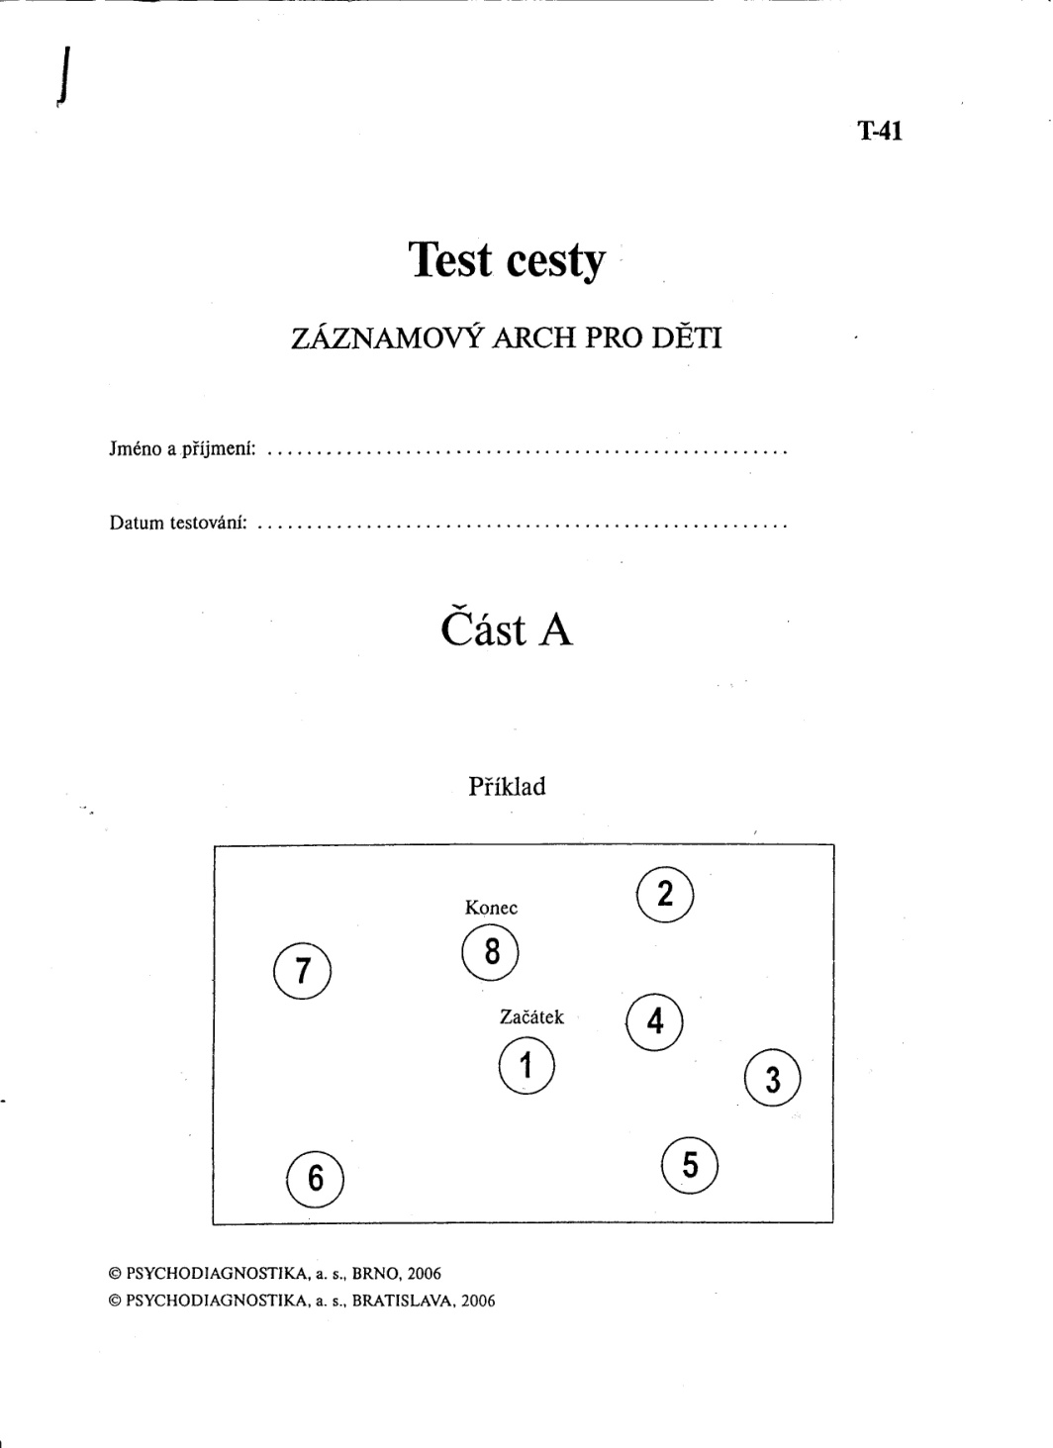

Slide 19
Osobnostní testy

Slide 20
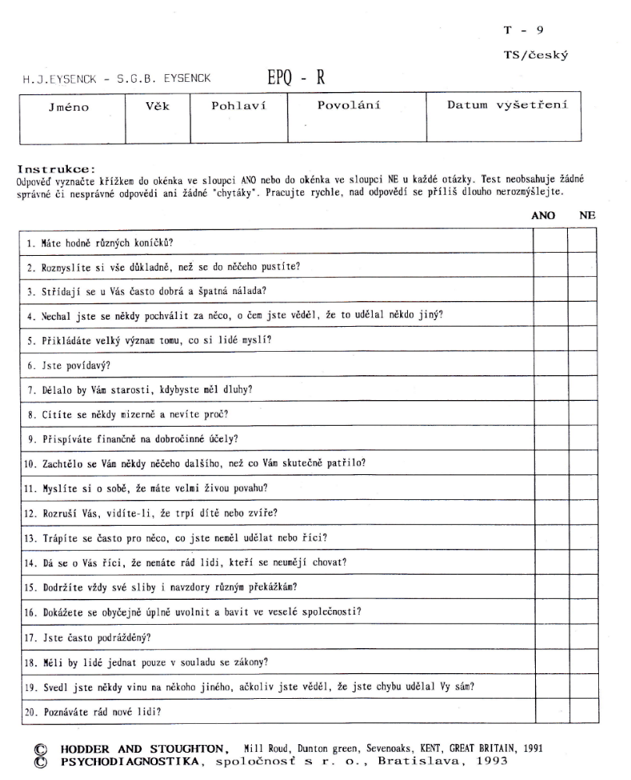
Eysenckovy osobnostní dotazníky pro dospělé

Slide 21
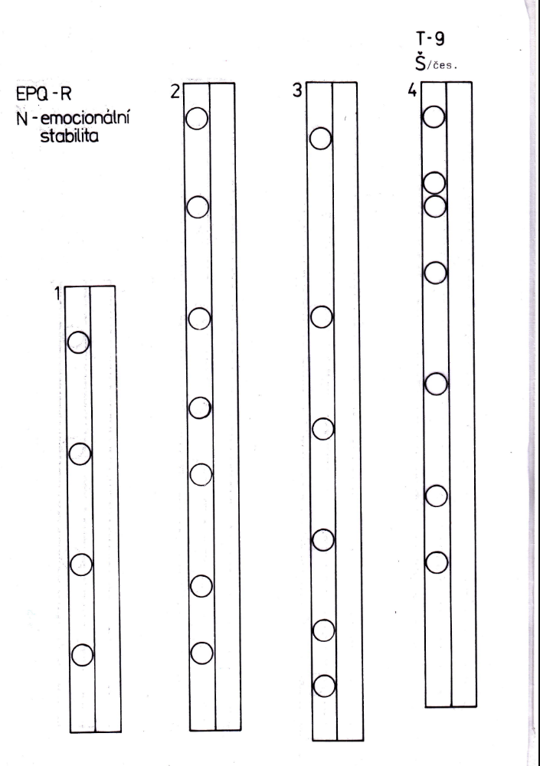

Slide 22
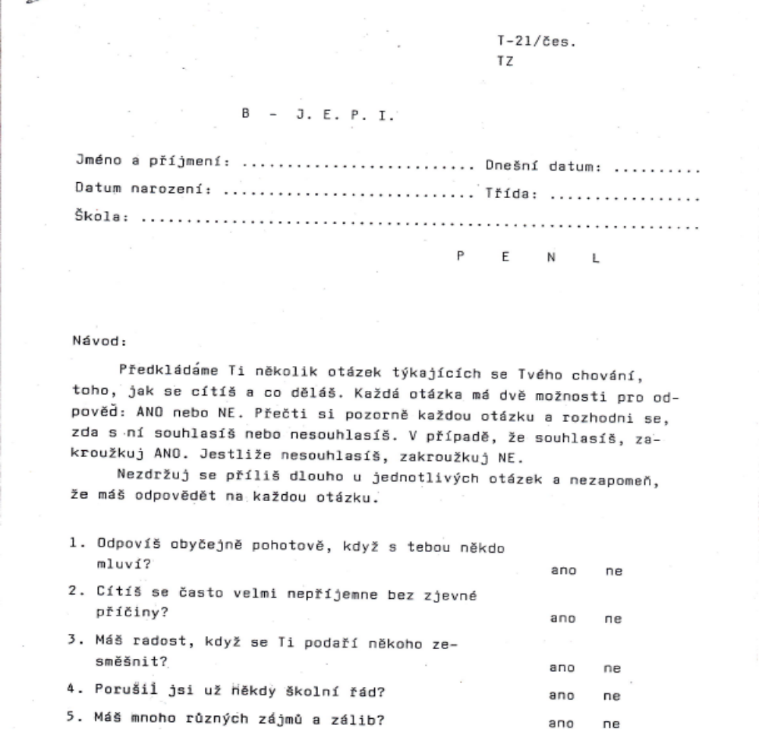

Slide 23
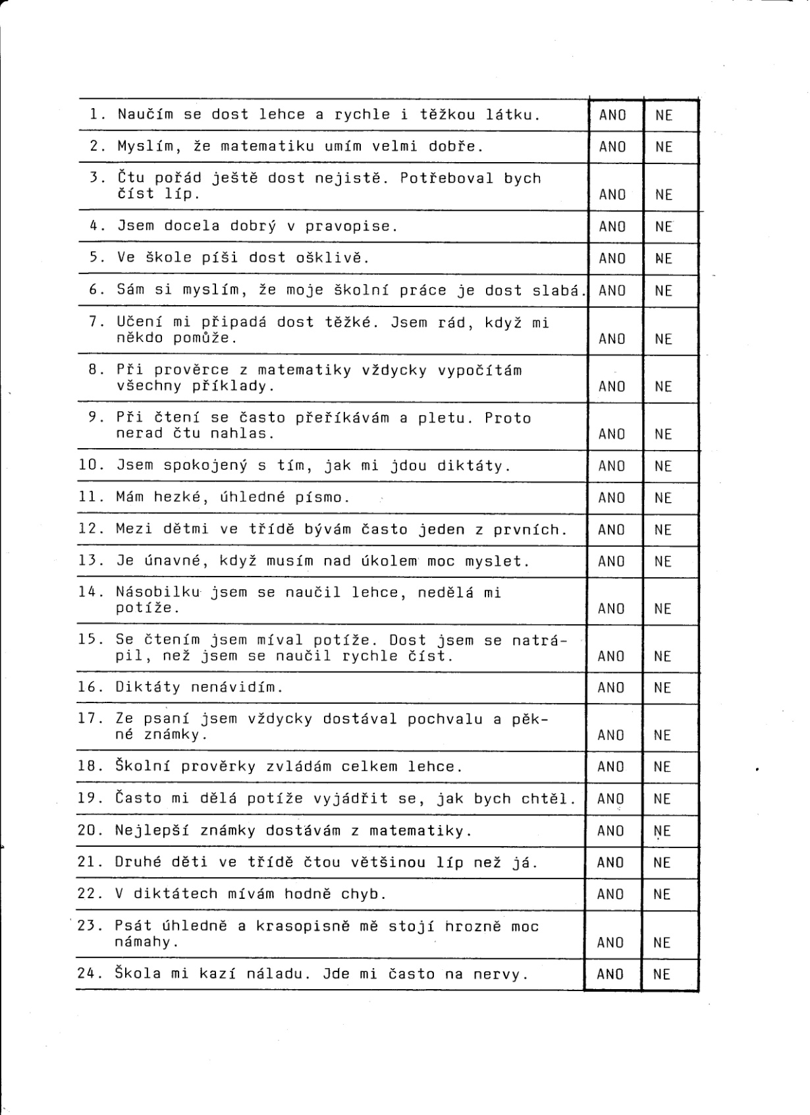
Dotazník sebepojetí školní úspěšnosti dětí

Slide 24
Test profesních zájmů –B-I-T
Věk : Poslední ročníky základních škol, gymnázia apod.
Faktory/použití – oblasti povolání :
Technická řemesla
Umělecká řemesla
Technická a přírodovědná povolání
Potravinářství
Zemědělská a lesnická povolání
Obchodnická povolání
Úřednická povolání
Literární a humanitní povolání
Sociální péče a výchova
Forma : dotazník - 2 části, výběr preferencí, škálování

Slide 25
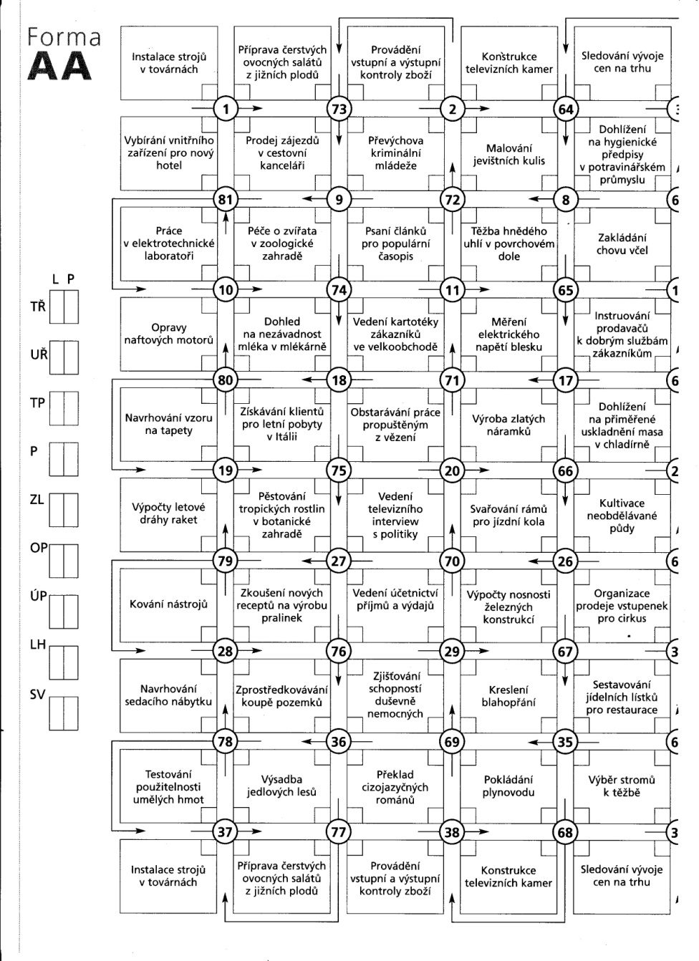
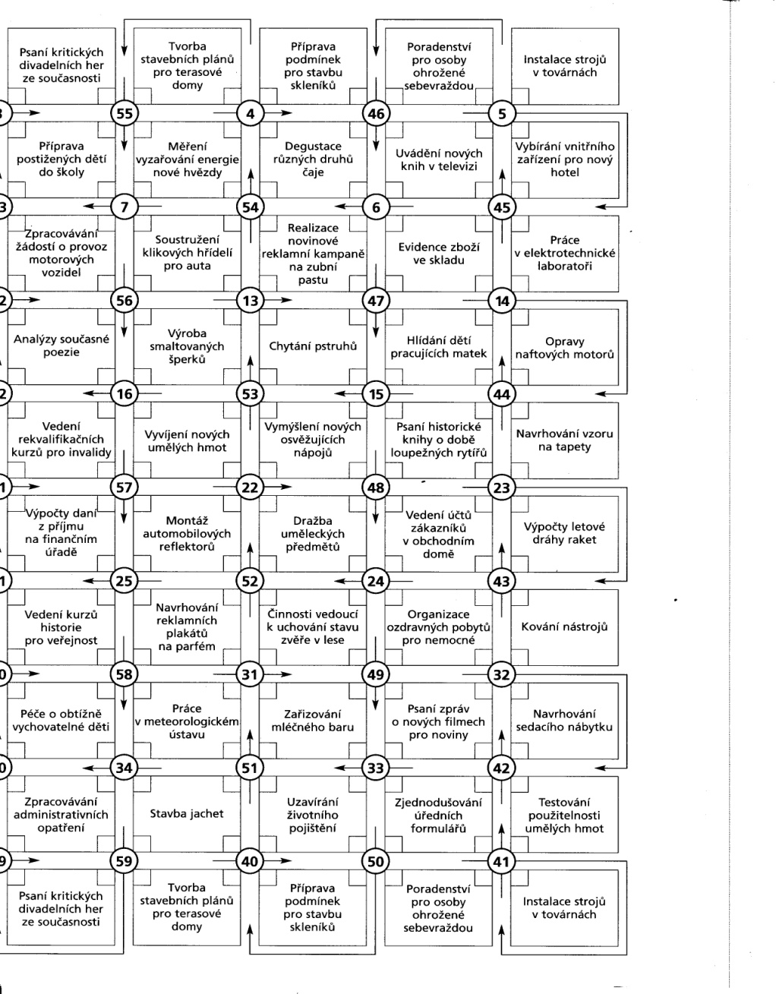

Slide 26
Dotazník DUSIN
Zjišťování struktury a dynamiky životní spokojenosti a frustrogenních životních podmínek a situací
Věk : dospělí
Faktory : Zdroje spokojenosti a frustrace :
- MA … základní životní podmínky a materiální zabezpečení
- KU …realizovat své zájmy a koníčky
- PR … pracovní uspokojení a jeho kontexty
- RO … oblast rodiny
- ZD … oblast zdraví
- VZ … oblast sociálních vztahů
- SE … hladina pocitu spokojenosti se svým vlastním životem
Forma : dotazník (2 škály)

Slide 27
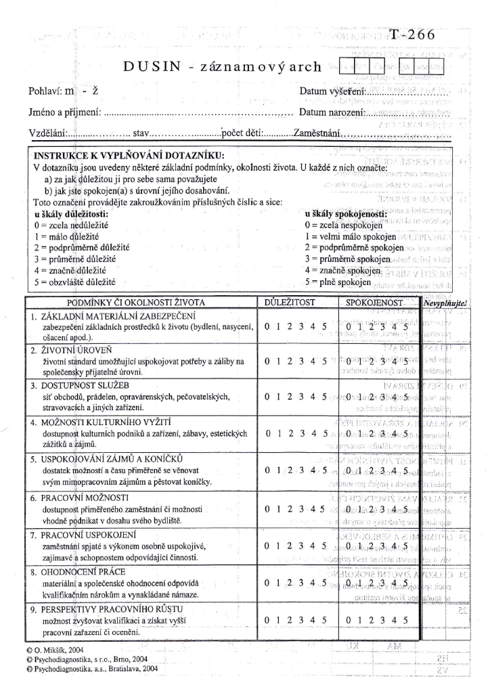

Slide 28
Existenciální škála - ESK
Věk: 18 - 70 let
Použití :
Vychází z existenciálně-analytické a logoterapeutické teorie.
Měří existenciálně zdravé žití, tzn. subjektivně vnímanou kvalitu života, zvládání emocí a utrpení, pracovní výkonnosti apod.
Faktory:
Sebeodstup – schopnost poodstoupit od sebe (svých citů, představ) a nezkresleně vnímat situaci.
Sebepřesah – schopnost vyjít za hranice sebe sama a vstoupit do citového vztahu k něčemu nebo k někomu jinému.
Svoboda – schopnost rozhodnout se pro možnosti podle jejich subjektivního ocenění.
Odpovědnost – schopnost aktivně jednat a nést důsledky.
Personalita – otevřenost vůči sobě i hodnotám.
Existencionalista – rozhodná angažovanost.
Osobní, smysluplná existence.
Forma : sebehodnotící dotazník, 46 položek

Slide 29
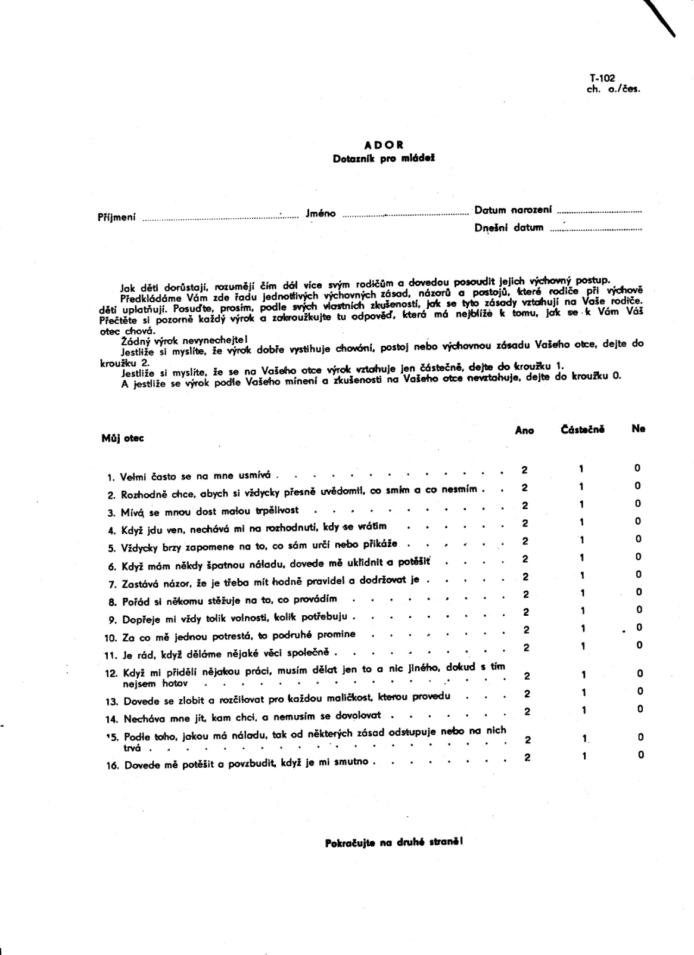
Ador - vztahový dotazník pro mládež

Slide 30
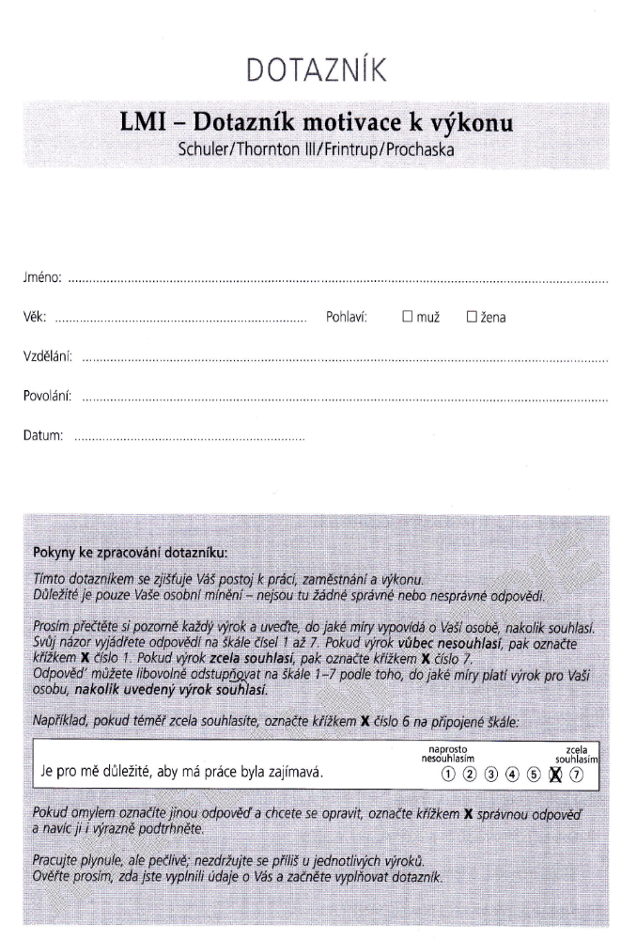

Slide 31
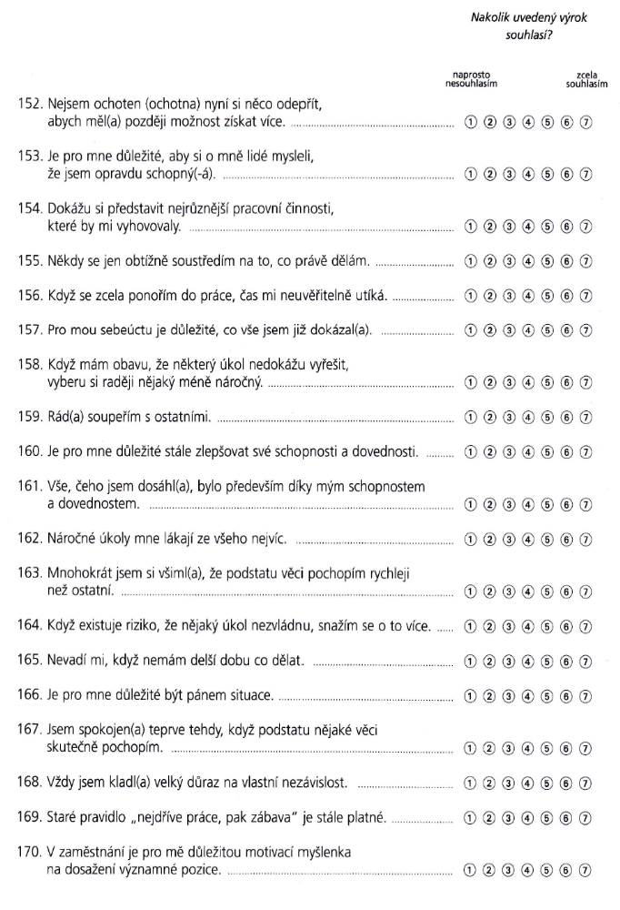

Slide 32
